Slide 1
Consulta
Carolin Krebber Henriette Commichau Anne Kück Luca Chiumento

Slide 2
Terremoto de Lisboa 1755
¿Cuales son las diferecias más importantes de la organzación de Lisboa antes y después des terremoto de 1755 ?
¿Como fue la recontrucción tras el terremoto?
¿En qué se basó el plan urbanistico?
¿Cuales son los puntos más característicos de la reconstrucción?
Antonio Pérez Salas
Carolin Krebber Henriette Commichau Anne Kück Luca Chiumento

Slide 3
Impero español
- necesidad de mejorar la su imagen
Carolin Krebber Henriette Commichau Anne Kück Luca Chiumento

Slide 4
Filippo Juvarra (1678 – 1736)
Carolin Krebber Henriette Commichau Anne Kück Luca Chiumento

Slide 5
Lisboa antes de 1775
- desarrollo de la ciudad de modo informe
Carolin Krebber Henriette Commichau Anne Kück Luca Chiumento

Slide 6
Lisboa antes de 1775
- expansión de la ciudad hacia oeste
Carolin Krebber Henriette Commichau Anne Kück Luca Chiumento

Slide 7
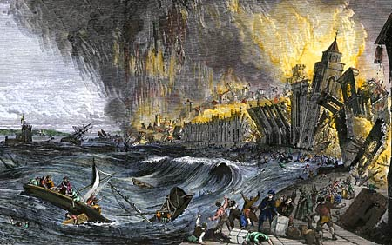
El terremoto1775
- Se caracterizó por su gran duración
Carolin Krebber Henriette Commichau Anne Kück Luca Chiumento

Slide 8
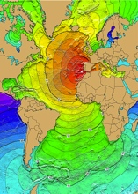
El terremoto1775
- Su epicentro estuvo unos cientos km de Lisboa
Carolin Krebber Henriette Commichau Anne Kück Luca Chiumento

Slide 9
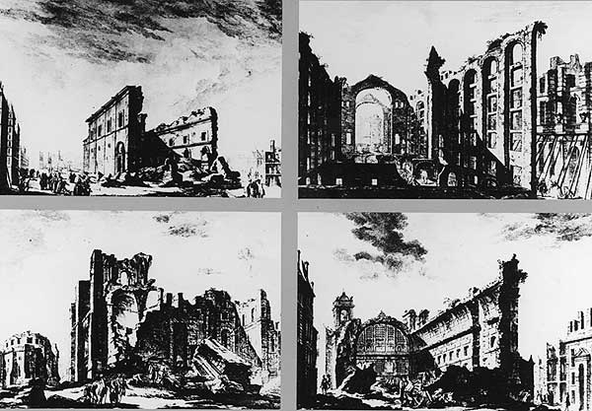
El terremoto1775
- Los efectos del terremoto
Carolin Krebber Henriette Commichau Anne Kück Luca Chiumento

Slide 10
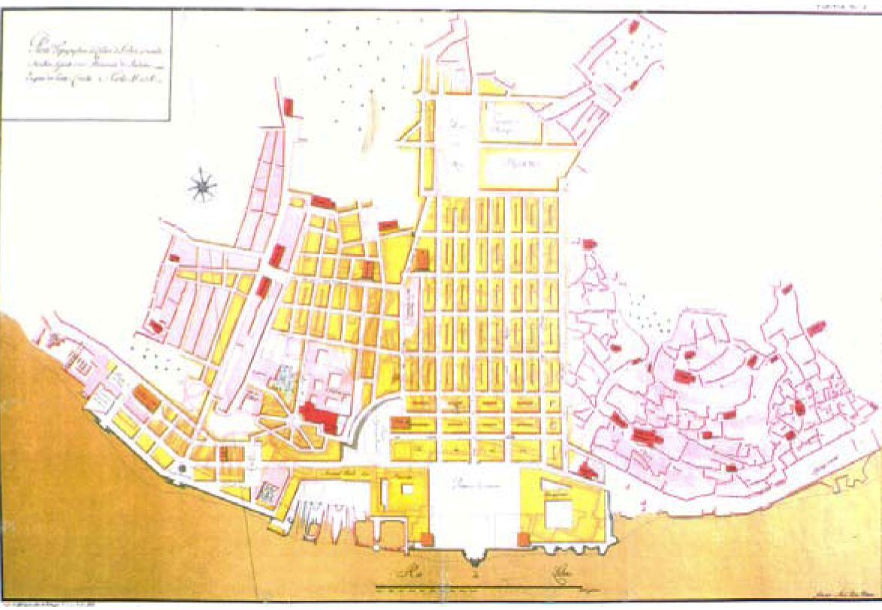
Lisboa despues de 1775
- Plan de
Eugénio dos Santos
Carolin Krebber Henriette Commichau Anne Kück Luca Chiumento

Slide 11
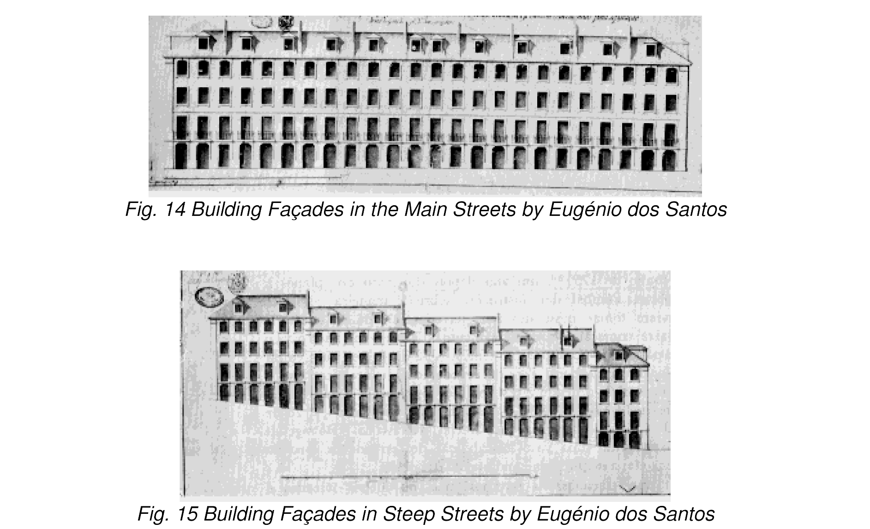
Estilo Pombal
Carolin Krebber Henriette Commichau Anne Kück Luca Chiumento

Slide 12
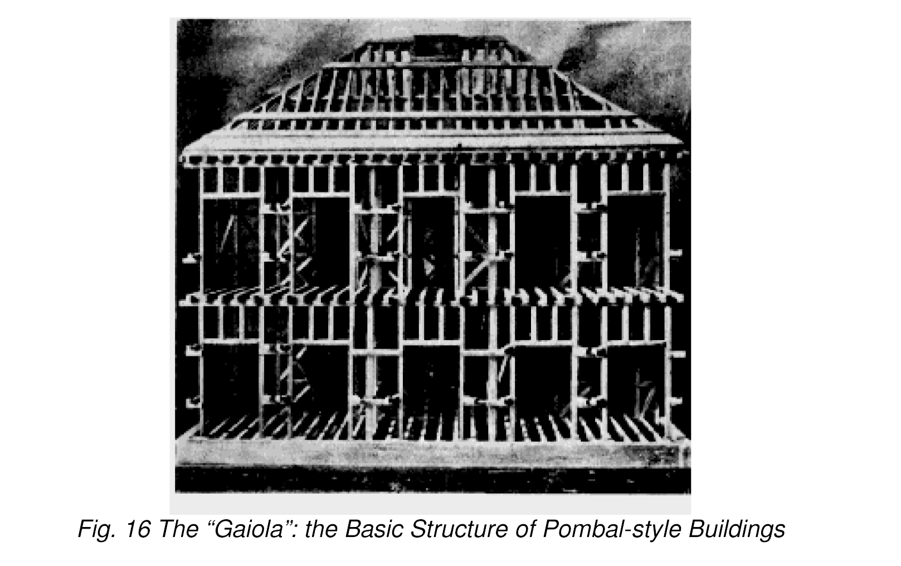
Systema de „gaiola“
Carolin Krebber Henriette Commichau Anne Kück Luca Chiumento

Slide 13
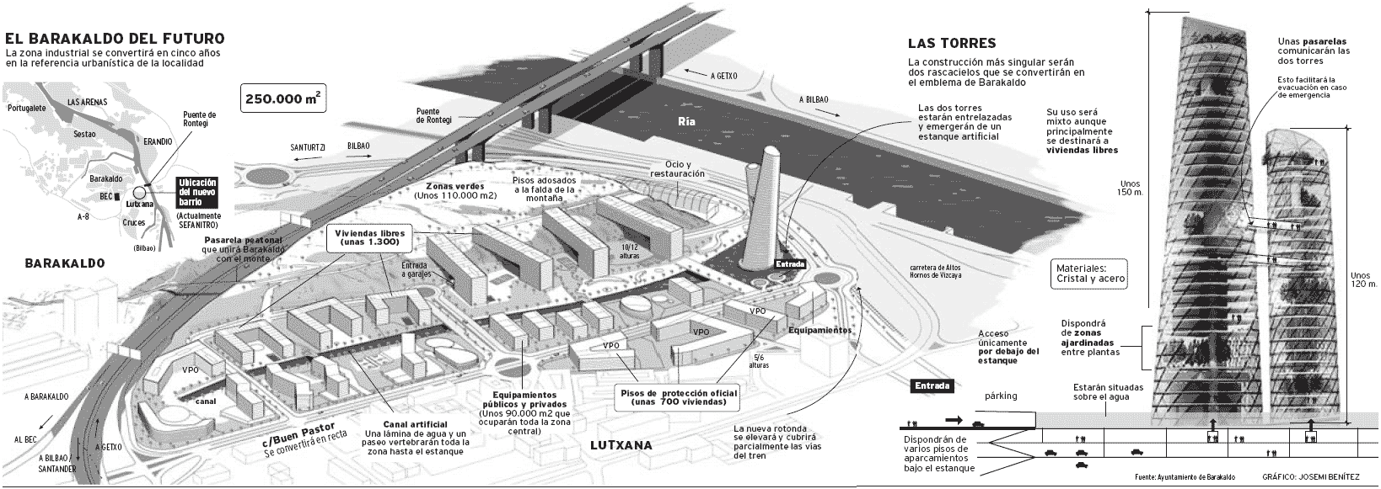
¿Por qué surgen los Planes especiales de Reforma Interios?
Alba Abarca Jiménez
- transform ciudades
remodelando o sustituyendo edificios históricos, para
descongestionar el suelo urbano
- mejorar las condiciones de habitabilidad y circulación
Carolin Krebber Henriette Commichau Anne Kück Luca Chiumento

Slide 14
El gran crecimiento
- el proceso de ensanche de las ciudades, actuando sobre terrenos rústicos
- procedimiento de reforma interior de poblaciones
Carolin Krebber Henriette Commichau Anne Kück Luca Chiumento

Slide 15
- el crecimiento en las ciudades
- el aumento del trafico
- el deseo de las habitantes a más movilidad en la ciudad – ‚transporte publico’
Carolin Krebber Henriette Commichau Anne Kück Luca Chiumento

Slide 16
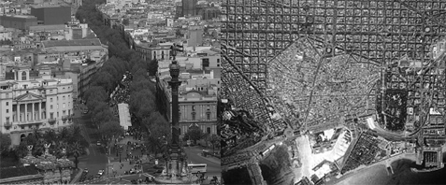
Ciutat Vella
- expropiación y el vaciamiento del alojamiento para demolición
- vivienda pública para los residentes locales
- urbanisation de jardines, cuadrados (plazas) y nuevas calles
Carolin Krebber Henriette Commichau Anne Kück Luca Chiumento

